Slide 1
C++实现太阳系模拟

Slide 2
组员：马靖成，鲁沛，鲁睿，陆世炜，林文锋
分工：
马靖成：构建opengl环境，汇总代码，写初始化函数，参与ball类的制作
鲁沛：收集换算行星半径、行星公转轨道，写星球的具体实现
鲁睿：参与ball类的制作，lightball，mateball类的制作
陆世炜：写键鼠交互的内容，参与星球的具体实现
林文锋：构建宏以及设置时间函数和update函数

Slide 3
opengL 的安装与学习
Opengl除了自己自带的库之外我们还可以借助一些工具库，包括GLUT，SDL，SFML和GLFW,其中GLUT已经很久没有更新了，但是由于这次我们要实现的功能比较简单，所以我们还是选择了GLUT。
如果要学习新版（即使用GLFW）的opengl，可以去https://learnopengl-cn.github.io/intro/。
如果要安装旧版（GLUT）的话可以看下面的连接：VS和dev都差不多
1、http://blog.sina.com.cn/s/blog_7a00bf7501018m3t.html。
2、https://blog.csdn.net/qiushibaiyi/article/details/9124929。
3、https://www.cnblogs.com/lomper/p/3806098.html。
学习旧版的用法可以参考上面的learnopengl-cn以及：https://www.cnblogs.com/yangxi/archive/2011/09/16/2178470.html。

Slide 4
介绍一下实现我们的太阳系要的基本功能（需要用的函数挺多的）只主要说明和构造太阳系相关的。
初始化函数，初始化窗口位置，初始化名称之类的函数就简单介绍一下（这是每个程序都需要的部分）：
在这个部分我们将在我们的程序里建立一个main函数，这个main函数将完成必须的初始化和开启事件处理循环。所有的GLUT函数都有glut前缀并且那些完成一些初始化的函数有glutInit前缀。你首先要做的是调用函数glutInit()。：Void glutInit(int*argc,char**argv)；参数： Argc：一个指针，指向从main（）函数传递过来的没更改的argc变量。 Argv：一个指针，指向从main（）函数传递过来的没更改的argv变量。
在初始化GLUT后，我们开始定义我们的窗口。首先确定窗口位置（它默认的是屏幕左上角），我们使用函数glutInitWindowPosition（）。
Void glutInitWindowPositon(int x,int y);
参数：X: 距离屏幕左边的像素数。－1是默认值，意思就是由窗口管理程序决定窗口出现在哪里。如果不使用默认值，那你就自己设置一个值。Y：距离屏幕上边的像素数。和X一样。
注意，参数仅仅是对窗口管理程序的一个建议。尽管你精心的设置了窗口位置，window返回的可能是不同的位置。如果你设置了，一般会得到你想要的结果。
接下来我们设置窗口大小，使用函数glutInitWindowSize（）。
Void glutInitWindowSize(int width,int height);
参数：Width：窗口的宽度。Height：窗口的高度。同样width，height也只是一个参考数字。避免使用负数。
接下来。

Slide 5
接上页（这部分函数中的特殊缓冲我们也不是很会用）
你应该使用函数glutInitDisplayMode()定义显示方式。
Void glutInitDisplayMode(unsighed int mode)参数）（要注意的是，如果你要指定两个参数，中间应用“|”号隔开）
Mode――可以指定下列显示模式
Mode参数是一个GLUT库里预定义的可能的布尔组合。你使用mode去指定颜色模式，数量和缓冲区类型。
指定颜色模式的预定义常量有：
1：GLUT_RGBA或者GLUT_RGB。指定一个RGBA窗口，这是一个默认的颜色模式。
2：GLUT_INDEX。指定颜色索引模式。
这个显示模式还允许你选择单缓冲区或双缓冲区窗口。
1：GLUT_SINGLE.单缓冲区窗口。
2：GLUT_BUFFER.双缓冲区窗口，这是产生流畅动画必须选的。
还可以指定更多，如果你想指定一组特殊的缓冲的话，用下面的变量：
1：GLUT_ACCUM.累积缓冲区。
2：GLUT_STENCIL.模板缓冲区。
3：GLUT_DEPTH.深度缓冲区。

Slide 6
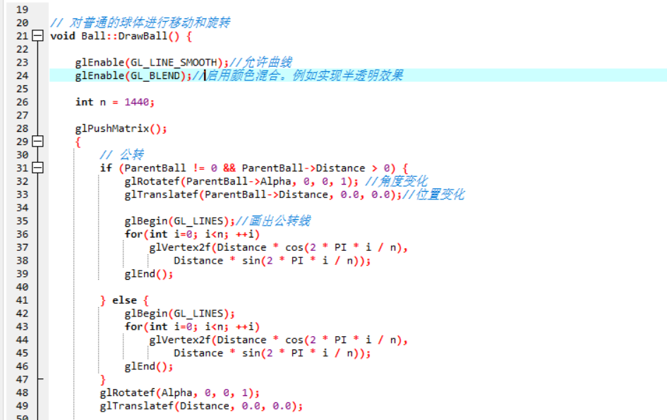
先从绘制球的函数开始介绍，即使glut中有绘制实心球的函数：void glutSolidSphere(GLdouble radius
, GLint slices, GLint stacks）要让球进行公转与自转也要很多其他的函数，这部分内容我们在网上大量学习
借鉴才终于搞定了。
void glRotatef(GLfloat angle, GLfloat x, GLfloat y, GLfloat z)；是旋转（angle是旋转角，xyz是旋转轴）
glTranslate(x,y,z)是移动坐标系 glPushMatirx()是绘图的借口，其他的函数简介部分都在注释中

Slide 7
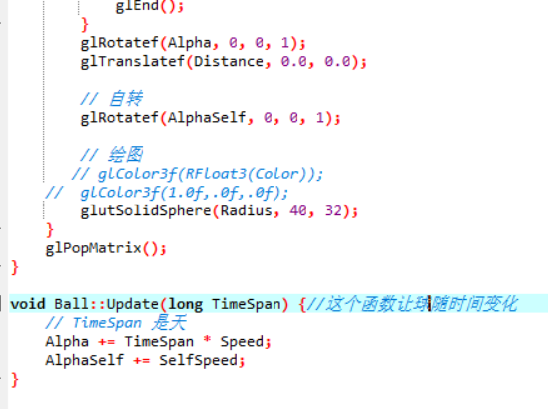
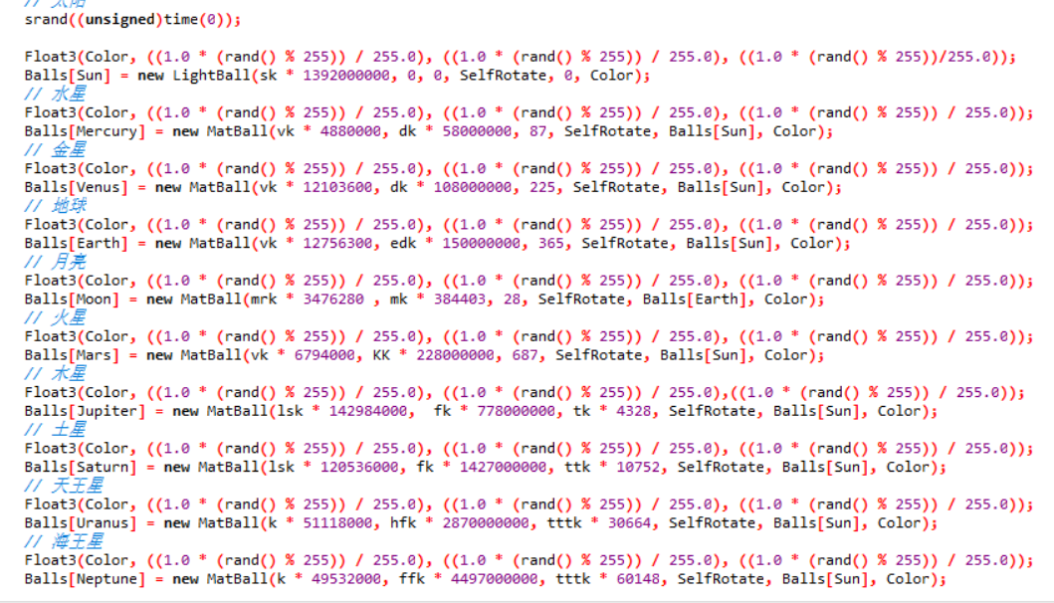
接上页画圆
现在我们就定义各个球的参数，分别是（Ball(Float Radius, Float Distance, Float Speed, Float SelfSpeed, Ball * Parent, Float3 color);）即半径，公转距离，公转速率，自转速率，公转行星，颜色。
这个ball的类有两个子类lightball以及mateball
一个是发光球一个是材质球，在下一页展示
其代码。

Slide 8
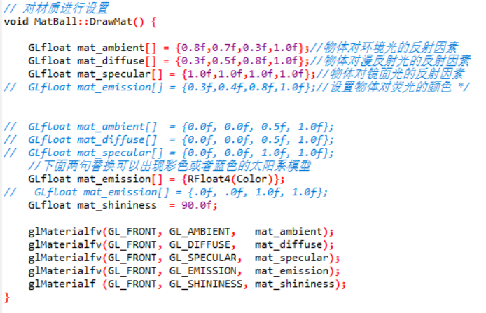
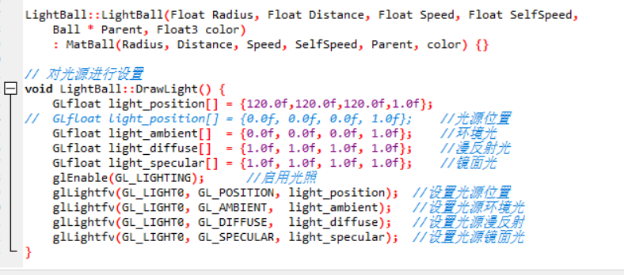
BALL的两种子类，一种是发光的恒星，一种是行星。反光参数等参数我们参考了网上的数据，函数的
使用也是慢慢看来的，其实花的时间多没啥效果。

Slide 9
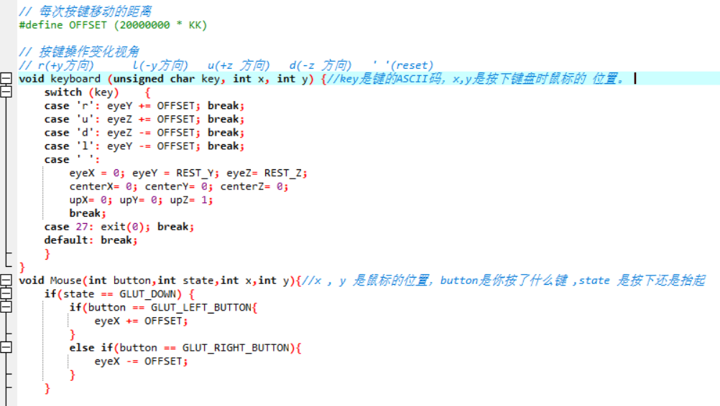
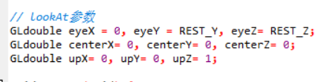
接下来是视角以及键盘鼠标的互动部分。首先先介绍opengl中的lookat参数：void gluLookAt(GLdouble eyex,
GLdouble eyey,GLdouble eyez,GLdouble centerx,GLdouble centery,GLdouble centerz,GLdouble upx,GLdouble upy,
GLdouble upz);该函数定义一个视图矩阵，并与当前矩阵相乘。第一组eyex, eyey,eyez 相机在世界坐标的位置
第二组centerx,centery,centerz 相机镜头对准的物体在世界坐标的位置
第三组upx,upy,upz 相机向上的方向在世界坐标中的方向
接下来通过键盘鼠标控制视角的移动
初始化LookAt 参数

Slide 10
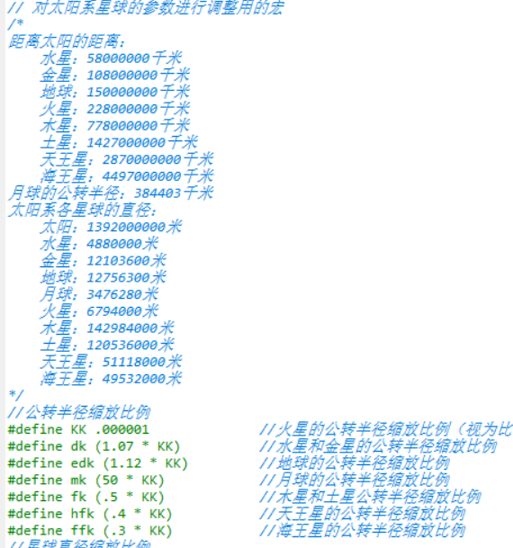
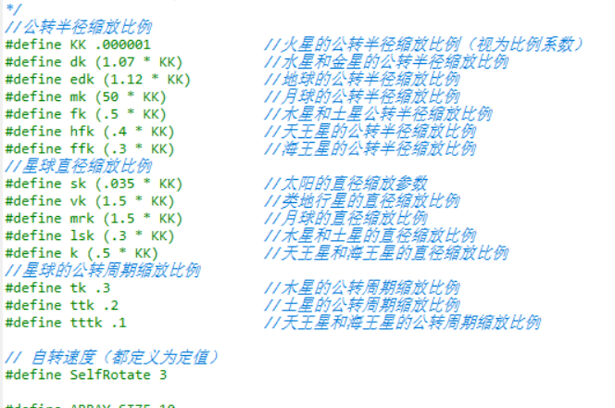
其他工作：包括搜索换算太阳系各行星的大小、轨道半径等。

Slide 11
更多尝试：本来我们打算像项目描述中说的一样给太阳系以及宇宙背景和行星纹理（也就是贴图片上去），
结果实在不知道怎么实现把图片放入程序中以及如何拉伸，最后都作罢。
其他尝试：也可以通过RGB定义星球的颜色，但是我们选择了黑白色的，以体现光源的效果，可能是因为
我们的反光纹理写的有问题，以至于有颜色时反光不明显（毕竟那部分函数很难，都是从网上现学的。）

